Slide 1
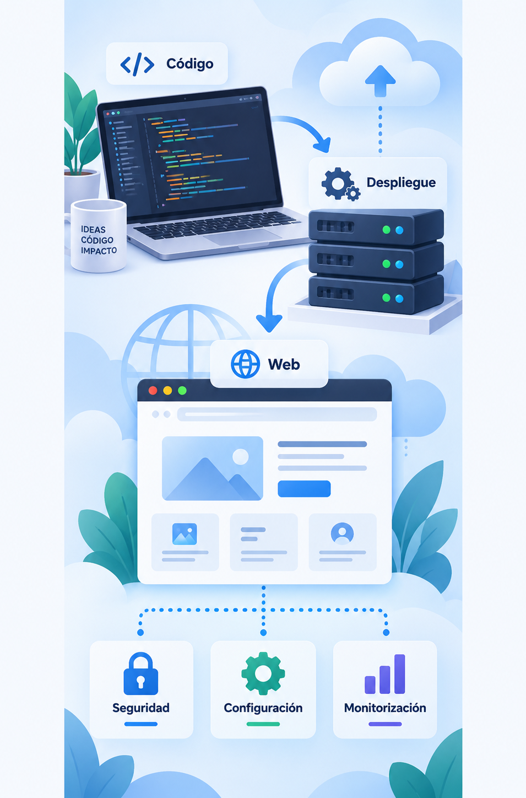
DESPLIEGUE DE APLICACIONES WEB — CURSO 2026/2027
Arquitecturas web
y proceso de despliegue
Tema1 — Punto de partida

Slide 2
Objetivo de la sesión
Cambiar la pregunta:
de “¿funciona?” a “¿se puede desplegar?”
Funciona en mi equipo
Funciona para otros
Dependencias locales
Datos y rutas personales
Secretos mal ubicados
Pasos recordados de memoria
Proceso repetible
Configuración externa
Evidencias y diagnóstico
Actualizaciones controladas
→
Idea clave: desplegar es hacer operativo un sistema para usuarios reales.
Despliegue de Aplicaciones Web — Tema 1: Sesión 1 — Arquitecturas web y proceso de despliegue

Slide 3
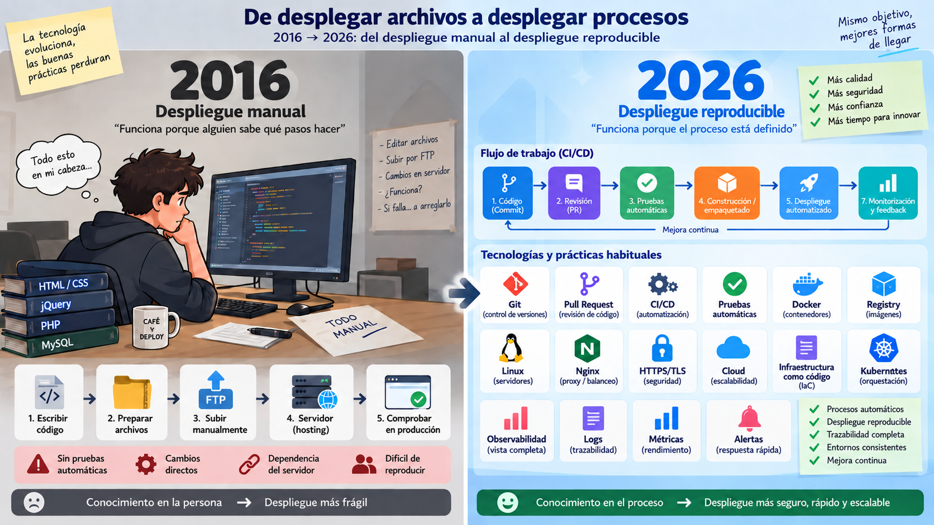
Tecnologías cambian; buenas prácticas permanecen
Despliegue de Aplicaciones Web — Tema 1: Sesión 1 — Arquitecturas web y proceso de despliegue

Slide 4
Qué buscamos en un despliegue
Siete propiedades que iremos construyendo poco a poco
Propiedad | Significado
Reproducible | mismo procedimiento, resultado equivalente
Trazable | saber qué versión está funcionando
Configurable | mismo artefacto, distinta configuración
Seguro | secretos fuera del código
Observable | estado, logs y métricas
Escalable | capacidad ante carga
Actualizable | cambiar y volver atrás
No todo se consigue el primer día: el módulo irá incorporando estas propiedades por capas.
Despliegue de Aplicaciones Web — Tema 1: Sesión 1 — Arquitecturas web y proceso de despliegue

Slide 5
Entornos: desarrollo, staging y producción
El artefacto debería mantenerse; la configuración cambia
Desarrollo
→
Staging
→
Producción
→
Monitorización
→
Feedback
Entorno | Para qué sirve | Qué cambia
Desarrollo | trabajar rápido | datos de prueba, configuración local
Staging | validar antes de publicar | configuración parecida a producción
Producción | usuarios reales | datos reales, seguridad y disponibilidad
Regla práctica: no recompiles la aplicación solo para cambiar una contraseña o una URL.
Despliegue de Aplicaciones Web — Tema 1: Sesión 1 — Arquitecturas web y proceso de despliegue

Slide 6
HTTP: el idioma del diagnóstico
No es solo para programar APIs
Petición
Respuesta
GET /productos HTTP/1.1
Host: ejemplo.test
Accept: application/json
HTTP/1.1 200 OK
Content-Type: application/json
Cache-Control: no-cache
→
Familia | Pista inicial
2xx | atendido correctamente
3xx | redirección o nuevo destino
4xx | problema con petición, recurso o acceso
5xx | servidor o componente intermedio falla
Un código HTTP da una pista; no siempre dice la causa exacta.
Despliegue de Aplicaciones Web — Tema 1: Sesión 1 — Arquitecturas web y proceso de despliegue

Slide 7
Estático y dinámico
La diferencia no es si cambia, sino si hay que ejecutar lógica
Contenido estático
Contenido dinámico
HTML, CSS, JS, imágenes
El fichero ya existe
Un servidor web puede leerlo y entregarlo
Buen candidato a caché o CDN
Se genera al recibir la petición
Ejecuta lógica de aplicación
Puede consultar bases de datos
Depende del estado del sistema
Despliegue de Aplicaciones Web — Tema 1: Arquitecturas web y proceso de despliegue

Slide 8
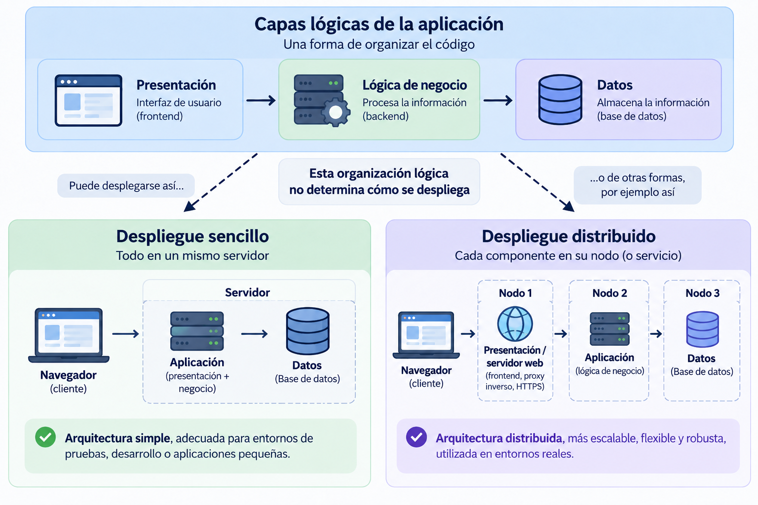
Capas lógicas ≠ unidades de despliegue
Organizar código no decide automáticamente dónde se ejecuta
Pregunta clave: ¿cuántos servidores hacen falta para una aplicación con tres capas? Respuesta: depende.
Despliegue de Aplicaciones Web — Tema 1: Sesión 1 — Arquitecturas web y proceso de despliegue

Slide 9
Monolito no significa antiguo
Microservicios no significan automáticamente mejor
Monolito modular
Microservicios
Una unidad desplegable
Menos complejidad operativa
Encaja bien en equipos pequeños/medios
Puede organizarse internamente por módulos
Varias unidades desplegables
Escalado y ciclos independientes
Más red, logs, datos y coordinación
Solo compensa si el problema lo justifica
Regla: la complejidad debe ser proporcional al problema.
Despliegue de Aplicaciones Web — Tema 1: Sesión 1 — Arquitecturas web y proceso de despliegue

Slide 10
Piezas básicas de un despliegue
Lo que debe existir además del código
Aplicación / runtime
Recursos estáticos
Datos
proceso que ejecuta lógica
HTML, CSS, JS, imágenes
base de datos y persistencia
Configuración
Secretos
valores por entorno
credenciales y tokens
Una arquitectura puede ser sencilla, pero estas responsabilidades no desaparecen.
Despliegue de Aplicaciones Web — Tema 1: Sesión 1 — Arquitecturas web y proceso de despliegue

Slide 11
Escaparate: el hilo conductor
El problema interesante no será programar la app, sino desplegarla
Primera versión
Más adelante
Frontend servido desde Spring Boot
API y frontend en el mismo contenedor y puerto
Backend empaquetado como WAR ejecutable
PostgreSQL como base de datos
Configuración recibida desde fuera
Separaremos piezas
Añadiremos Nginx
Mediremos y observaremos
Automatizaremos con CI/CD
Orquestaremos despliegues
Separar frontend no convierte automáticamente el sistema en microservicios.
Despliegue de Aplicaciones Web — Tema 1: Sesión 1 — Arquitecturas web y proceso de despliegue

Slide 12
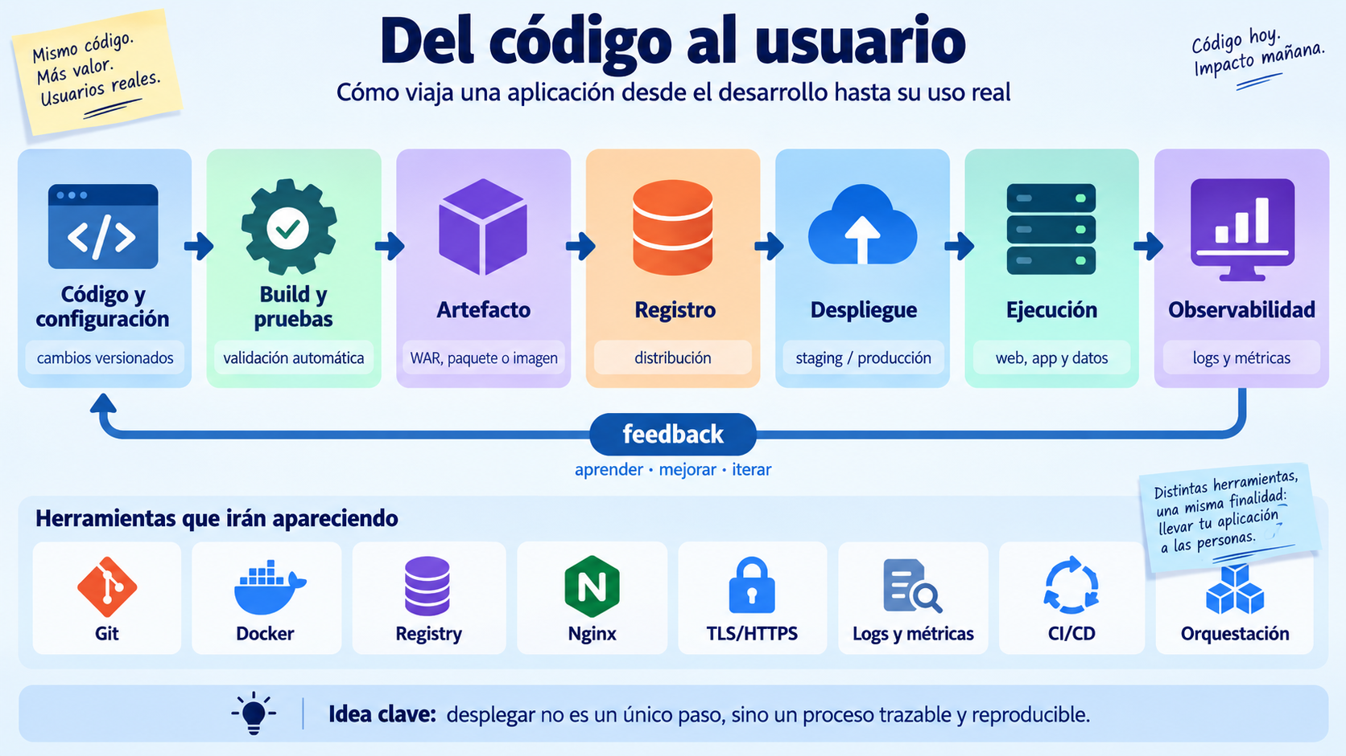
Desplegar es un recorrido, no un salto
Despliegue de Aplicaciones Web — Tema 1: Sesión 1 — Arquitecturas web y proceso de despliegue

Slide 13
Actividad 1.1: Qué se puede saber de un despliegue desde fuera
Evidencia, inferencia y límites
Predice
→
Observa
→
Captura
→
Interpreta
→
Concluye
Categoría | Significado
Observado | hay evidencia directa
Inferido | hay indicios, pero no demostración completa
No observable | no se puede conocer desde fuera con esas herramientas
Herramientas iniciales: navegador, DevTools y curl.
Despliegue de Aplicaciones Web — Tema 1: Sesión 1 — Arquitecturas web y proceso de despliegue

Slide 14
Cierre de la sesión
Lo mínimo que debe quedar claro
Una aplicación que solo funciona en tu equipo todavía no está desplegada.
El despliegue moderno busca reproducibilidad, trazabilidad y automatización progresiva.
HTTP proporciona pistas útiles para diagnosticar.
Capas lógicas y unidades de despliegue responden a preguntas distintas.
Monolito puede ser una solución actual si está bien organizado.
Observar no es lo mismo que inferir.
Próxima sesión: el repositorio se convierte en la fuente de verdad del despliegue.
Despliegue de Aplicaciones Web — Tema 1: Sesión 1 — Arquitecturas web y proceso de despliegue

